Slide 1

Особенности организации внеурочной деятельности.
ВД и ДО-отличие.
Л.Н.Кирюхина.,
заместитель начальника отдела образования по воспитательной работе
МКУ «Отдел образования Алексеевского муниципального района Республики Татарстан»
Notes:
1

Slide 2
МКУ «Отдел образования Алексеевского муниципального района Республики Татарстан»
Отменено письмо от 14.12.2015 №09-3564 «О внеурочной деятельности и реализации дополнительных ООП»
НОВОЕ- от 20.09.2016 № 09-2312 « Об отзыве исполнения методических рекомендаций»
Notes:
2

Slide 3
МКУ «Отдел образования Алексеевского муниципального района Республики Татарстан»
Чем внеурочная деятельность отличается от дополнительного образования и должна ли она заменить дополнительное образование????
1. В систему ДО учащийся приходит уже определившимся, часто с целью профессиональной ориентации.
2. Внеурочной деятельностью начинает заниматься ученик, ещё не определившийся, не имеющий пока склонности к какому-то виду деятельности. Внеурочной деятельностью нужно охватить всех школьников!!!
Notes:
3

Slide 4
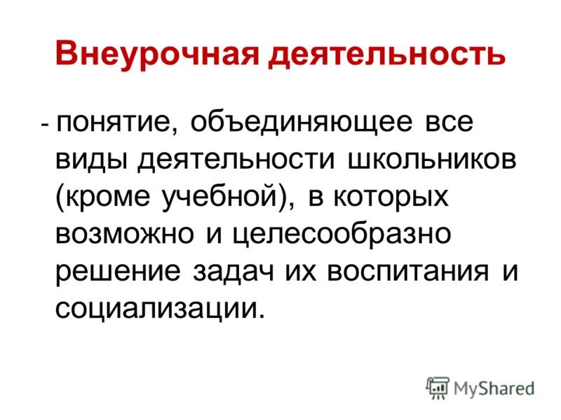

МКУ «Отдел образования Алексеевского муниципального района Республики Татарстан»
Notes:
4

Slide 5
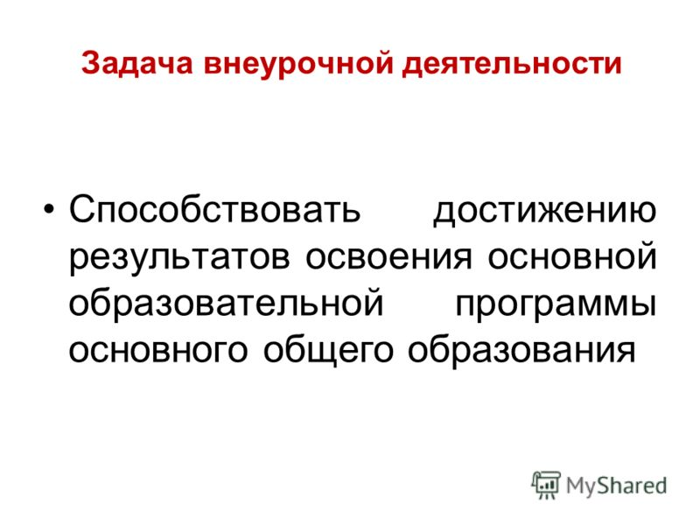

МКУ «Отдел образования Алексеевского муниципального района Республики Татарстан»
Notes:
5

Slide 6
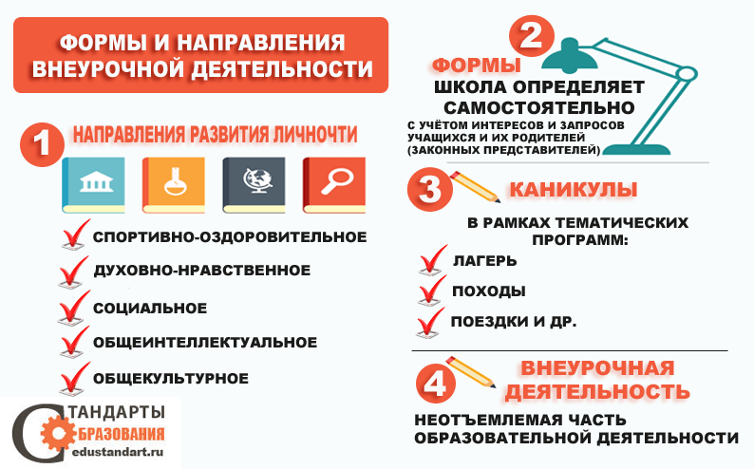
Notes:
6

Slide 7

МКУ «Отдел образования Алексеевского муниципального района Республики Татарстан»
В отличие от дополнительного образования, участие во внеурочной деятельности является обязательным!!!
Notes:
7

Slide 8
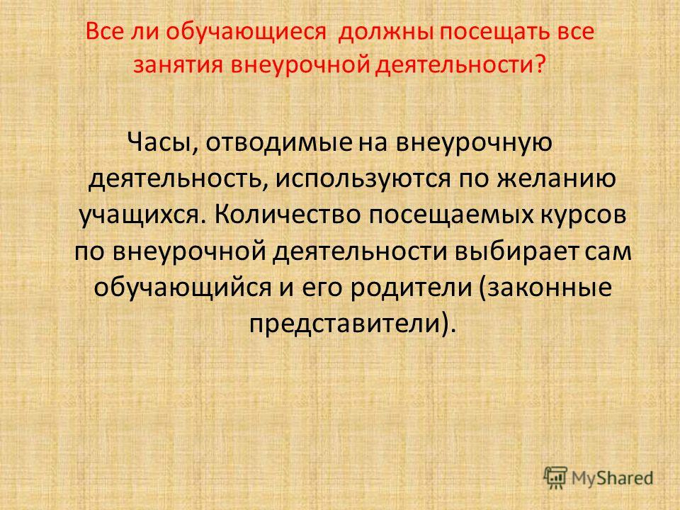
Notes:
8

Slide 9

Notes:
9

Slide 10
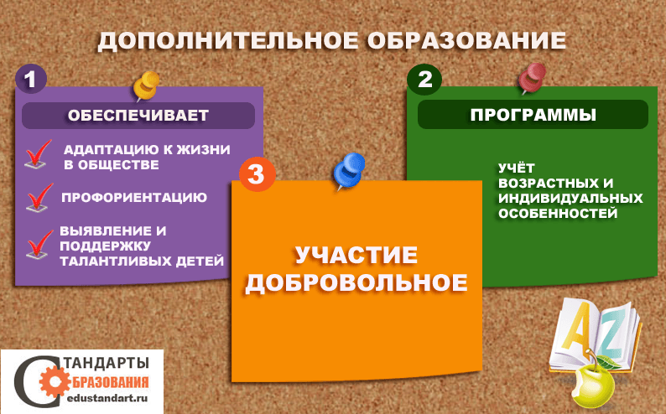

Notes:
10

Slide 11
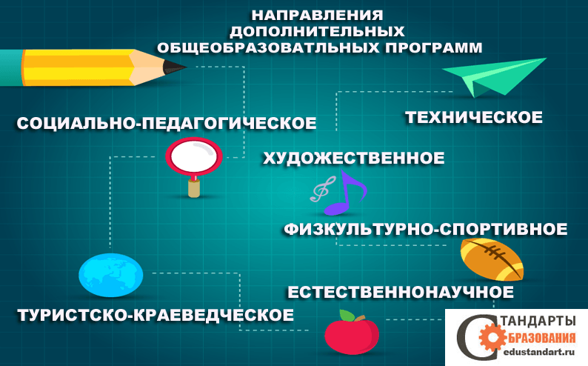

Notes:
11

Slide 12
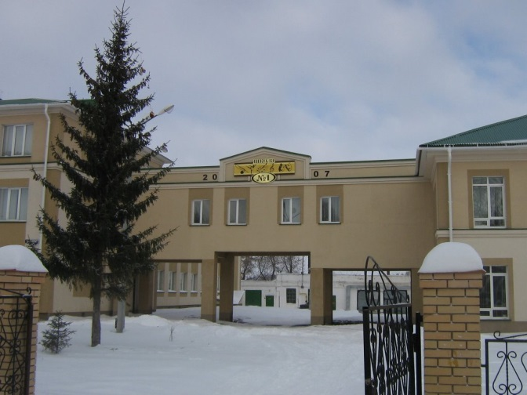
Внеурочная деятельность
ШКОЛА
Учебный план ОО
Классное руководство
Дополнительное образование ОО
Дополнительное образование отдела культуры и УДОД
ГПД
Notes:
12

